Slide 1

《数据库系统概论》
第8章 数据库安全性

Slide 2

主要内容
01
数据库安全性定义
  Security
OPTION
02
MySQL权限系统
  MySQL Privilege
OPTION
03
MySQL用户管理
  MySQL User Admin
OPTION
04
MySQL权限管理
  MySQL Privilege Amdin
OPTION
05
MySQL角色管理
  MySQL Role Admin
OPTION

Slide 3
8.1 数据库安全性定义
法律、社会和伦理方面的问题
物理控制方面的问题
政策方面的问题
安全性涉及多个方面
运行方面的问题
硬件控制方面的问题
操作系统安全性方面的问题
数据库系统本身的安全性方面的问题

Slide 4
8.1 数据库安全性定义
数据库的安全性事故频发：
2016年初某国家一所医院的计算机系统遭到黑客入侵。黑客便将医院计算机系统中的数据进行加密，并向医院索要三百四十万美金来解锁这些数据信息。
截止到2016年12月，总共有数十家医院遭受过勒索软件的侵害
学习通课程思政材料

Slide 5
8.1 数据库安全性定义
数据库的不安全因素：
1. 非授权用户对数据库的恶意存取和破坏
一些黑客（hacker）和犯罪分子在用户存取数据库时猎取用户名和用户口令，然后假冒合法用户偷取、修改甚至破坏用户数据。
有的黑客还故意锁定并修改数据，进行勒索和破坏等犯罪活动
必须阻止有损数据库安全的非法操作

Slide 6
8.1 数据库安全性定义
数据库的不安全因素：
2. 数据库中重要或敏感的数据被泄露
黑客和敌对分子千方百计盗窃数据库中的重要敏感的机密数据，造成数据泄露。
SQL注入导致数据库被破坏的相关例子
攻击者利用SQL注入技术，在入侵检测不严的情况下欺骗数据库服务器执行非授权的查询和操作，使得机密数据被泄露、篡改或锁定

Slide 7
8.1 数据库安全性定义
数据库的不安全因素：
3. 安全环境的脆弱性
数据库的安全性与计算机系统的安全性紧密联系
计算机硬件、操作系统、网络系统等的安全性
建立一套可信（trusted）计算机系统的概念和标准

Slide 8
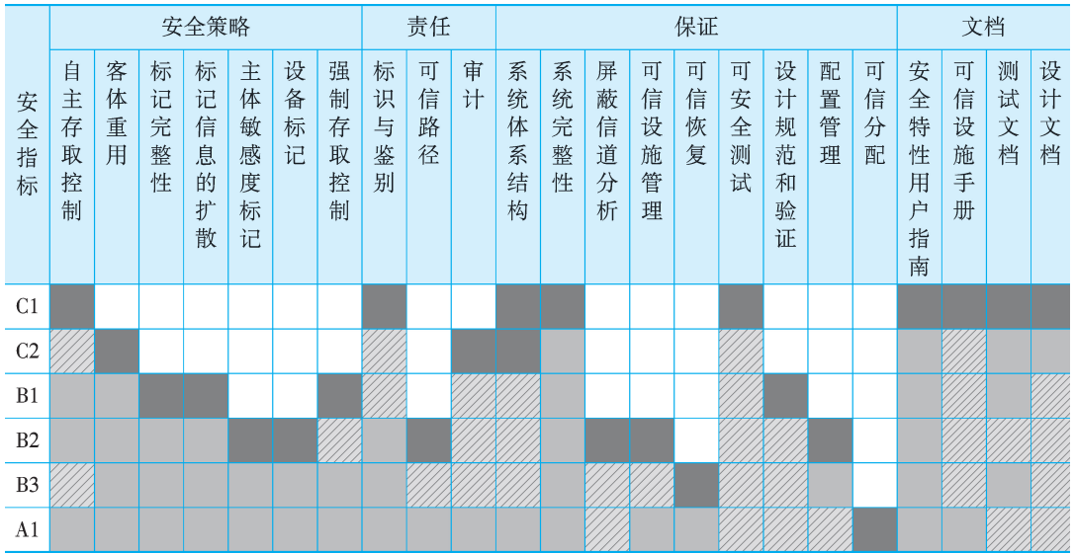
8.1 数据库安全性定义
TCSEC/TDI安全级别划分

Slide 9
8.1 数据库安全性定义
CC评估保证级（EAL）划分
评估保证级 | 定 义 | TCSEC安全级别（近似相当）
EAL1 | 功能测试（functionally tested）
EAL2 | 结构测试（structurally tested） | C1
EAL3 | 系统地测试和检查（methodically tested and checked） | C2
EAL4 | 系统地设计、测试和复查（methodically designed， tested， and reviewed） | B1
EAL5 | 半形式化设计和测试（semiformally designed and tested） | B2
EAL6 | 半形式化验证的设计和测试（semiformally verified design and tested） | B3
EAL7 | 形式化验证的设计和测试（formally verified design and tested） | A1

Slide 10
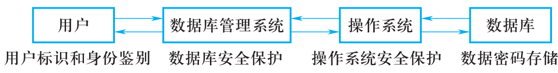
8.2 数据库安全性控制
计算机系统中，安全措施是一级一级层层设置
计算机系统的安全模型

Slide 11
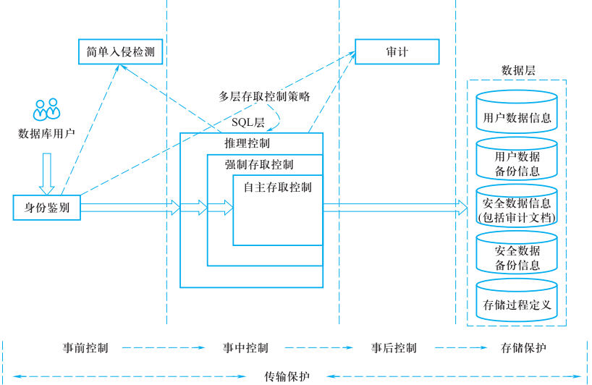
8.2 数据库安全性控制
数据库系统的安全性控制模型

Slide 12
8.2 数据库安全性控制
用户身份鉴别
系统提供的最外层安全保护措施
用户标识：由用户名和用户标识号组成
用户标识号在系统整个生命周期内唯一

Slide 13
8.2 数据库安全性控制
用户身份鉴别-方法
1. 静态口令鉴别
静态口令一般由用户自己设定，这些口令静态不变，方式简单，易被攻击，安全性较低。
可采用双因子鉴别，即口令+数字证书。
提供一套口令策略
用户身份鉴别可以重复多次
2. 动态口令鉴别
口令是动态变化的，采用一次一密的方法
常用的方式：验证码和动态令牌方式
安全性相对高一些

Slide 14
8.2 数据库安全性控制
用户身份鉴别-方法
3. 生物特征鉴别
通过生物特征进行认证的技术，生物特征如指纹、虹膜和掌纹等
安全性较高
4. 智能卡鉴别
智能卡是一种不可复制的硬件，内置集成电路的芯片，具有硬件加密功能
智能卡读取数据是静态的，通过内存扫描或网络监听等技术可能截取到用户的身份验证信息，存在安全隐患
实际应用中一般采用个人身份识别码（Personal Identification Number，PIN）和智能卡相结合方式

Slide 15
8.2 数据库安全性控制
用户身份鉴别-方法
5. 入侵检测
检测前，管理员按实际需求定义检测规则
检测中，实时进行入侵分析
发现入侵情况，实时进行处理
通过邮件报警和断开会话连接、锁定用户进行处罚等

Slide 16
8.2 数据库安全性控制
存取控制
存取控制机制组成：
定义用户权限，并将用户权限登记到数据字典中
用户对某一数据对象的操作权力称为权限
数据库管理系统提供适当的语言来定义用户权限，存放在数据字典中，称做安全规则或授权规则
合法权限检查
用户发出存取数据库操作请求
数据库管理系统查找数据字典，进行合法权限检查
用户权限定义和合法权检查机制一起组成了数据库管理系统的存取控制子系统

Slide 17
8.2 数据库安全性控制
存取控制
常用的存取控制方法：
自主存取控制（Discretionary Access Control ，DAC）
C2级
用户对不同的数据对象有不同的存取权限
不同的用户对同一对象也有不同的权限
用户还可将其拥有的存取权限转授给其他用户

Slide 18
8.2 数据库安全性控制
存取控制
常用的存取控制方法：
强制存取控制（Mandatory Access Control ，MAC）
B1级
每个数据对象被标以一定的密级
每个用户也被授予某一个级别的许可证
对于任意一个对象，只有具有合法许可证的用户才可以存取

Slide 19
8.2 数据库安全性控制
用户存取权限控制：
用户存取权限是指用户对于不同的数据对象（库、表、视图等）允许执行的操作权限。
库权限
表权限
视图权限等

Slide 20
8.2 数据库安全性控制
自主存取控制方法
通过 SQL 的GRANT 语句和REVOKE 语句实现
用户权限组成
数据库对象
操作类型
定义用户存取权限：定义用户可以在哪些数据库对象上进行哪些类型的操作
定义存取权限称为授权

Slide 21
8.2 数据库安全性控制
自主存取控制方法
对象类型 | 对象 | 操 作 类 型
数据库 和 模式 | 数据库和模式 | CREATE
 | 基本表 | CREATE TABLE，ALTER TABLE
 | 视图 | CREATE VIEW
 | 索引 | CREATE INDEX
数据 | 基本表和视图 | SELECT，INSERT，UPDATE，DELETE，REFERENCES，ALL PRIVILEGES
 | 属性列 | SELECT，INSERT，UPDATE， REFERENCES，ALL PRIVILEGES
关系数据库系统中不同对象具有的主要存取权限

Slide 22
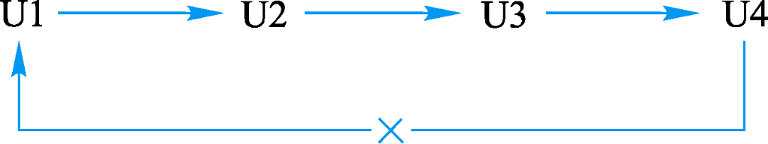
8.2 数据库安全性控制
自主存取控制方法：授权
GRANT
GRANT语句的一般格式：
GRANT <权限>[,<权限>]...
ON <对象类型> <对象名>[,<对象类型> <对象名>]…
TO <用户>[,<用户>]...
[WITH GRANT OPTION];
发出者：数据库管理员、数据库对象创建者（owner）、拥有该权限的用户
语义：将对指定操作对象的指定操作权限授予指定的用户
接受权限的用户：一个或多个具体用户、PUBLIC（全体用户）
指定：可以再授予；没有指定：不能传播
不允许循环授权

Slide 23
8.2 数据库安全性控制
自主存取控制方法：授权
例：把查询Student表权限授给用户U1
GRANT SELECT
ON TABLE Student
TO U1;
例：把对Student表和Course表的全部操作权限授予用户U2和U3
GRANT ALL PRIVILIGES
ON TABLE Student,Course
TO U2,U3;

Slide 24
8.2 数据库安全性控制
自主存取控制方法：授权
例：把对表SC的查询权限授予所有用户
GRANT SELECT
ON TABLE SC
TO PUBLIC;
例：把查询Student表和修改学生学号的权限授给用户U4
GRANT UPDATE(Sno), SELECT
ON TABLE Student
TO U4;
对属性列授权时必须明确指出相应属性列名

Slide 25
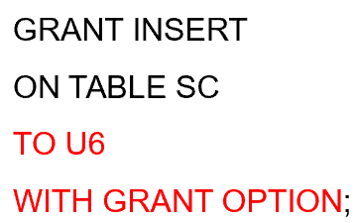
8.2 数据库安全性控制
自主存取控制方法：授权
例：把对表SC的INSERT权限授予U5用户，并允许将此权限再授予其他用户
GRANT INSERT
ON TABLE SC
TO U5
WITH GRANT OPTION;
U5不仅拥有了对表SC的INSERT权限，还可传播此权限
同样，U6还可以将此权限授予U7：
GRANT INSERT
ON TABLE SC
TO U7；
但U7不能再传播此权限

Slide 26
8.2 数据库安全性控制
自主存取控制方法：授权收回
REVOKE
授予的权限可以由数据库管理员或其他授权者用REVOKE语句收回
REVOKE语句的一般格式为：
REVOKE <权限>[,<权限>]...
ON <对象类型> <对象名>[,<对象类型><对象名>]…
FROM <用户>[,<用户>]...[CASCADE | RESTRICT];
级联收回授予的权限
不能收回转授的权限

Slide 27
8.2 数据库安全性控制
自主存取控制方法：授权收回
例：把用户U4修改学生学号的权限收回
REVOKE UPDATE(Sno)
ON TABLE Student
FROM U4;
例：收回所有用户对表SC的查询权限
REVOKE SELECT
ON TABLE SC
FROM PUBLIC;

Slide 28
8.2 数据库安全性控制
自主存取控制方法：授权收回
例：把用户U5对SC表的INSERT权限收回
REVOKE INSERT
ON TABLE SC
FROM U5 CASCADE ;
将用户U5的INSERT权限收回，同时级联也收回了U6和U7的INSERT权限
如果U6或U7还从其他用户处获得对SC表的INSERT权限，则他们仍具有此权限，系统只收回直接或间接从U5处获得的权限

Slide 29
8.2 数据库安全性控制
自主存取控制方法：授权收回
SQL的授权机制
数据库管理员：
拥有所有对象的所有权限
根据实际情况不同的权限授予不同的用户
用户：
拥有自己建立的对象的全部的操作权限
可以使用GRANT，把权限授予其他用户
被授权的用户
如果具有WITH GRANT OPTION的许可，可以把获得的权限再授予其他用户
所有授予出去的权力在必要时又都可用REVOKE语句收回

Slide 30
8.2 数据库安全性控制
创建数据库模式的权限
创建数据库也需要进行安全控制，也需要授权。
CREATE USER语句建立超级用户，再由超级用户创建具有CREATE数据库的用户
CREATE USER语句格式
CREATE USER <username>[WITH]
[SUPERUSER|CREATEDB ] | PASSWORD 'password';
超级用户，可执行任何操作
数据库属主Owner，具有在数据库上创建模式schema的权限，并可以把这些权限授予其他用户
第一个超级用户是系统初始化时指定的。
在安装系统时可以指定一个名称为system的超级用户

Slide 31
8.2 数据库安全性控制
创建数据库模式的权限
例：创建超级用户system2
首先以超级用户system登录，然后创建system2
CREATE USER system2
WITH SUPERUSER
PASSWORD '123456’;

Slide 32
8.2 数据库安全性控制
创建数据库模式的权限
例：创建具有CREATEDB的用户U1和普通用户U2
以超级用户system登录，创建用户U1，U2
CREATE USER U1
WITH CREATEDB
PASSWORD ‘123456’; /* U1具有创建数据库的权限 */
CREATE USER U2
PASSWORD ‘123456‘; /* U2是普通用户 */

Slide 33
8.2 数据库安全性控制
创建数据库模式的权限
例：创建数据库U1DB
以U1用户登录，创建数据库U1DB
CREATE DATABASE U1DB; /* U1创建了数据库 */
U1成为数据库U1DB的属主
U1可以在U1DB数据库上创建SCHEMA

Slide 34
8.2 数据库安全性控制
数据库角色
被命名的一组与数据库操作相关的权限
角色是权限的集合
可以为一组具有相同权限的用户创建一个角色
可以简化授权的过程

Slide 35
8.2 数据库安全性控制
数据库角色
角色的创建
CREATE ROLE <角色名>
给角色授权
GRANT <权限>[,<权限>]…
ON <对象类型>对象名
TO <角色>[,<角色>]…
将一个角色授予其他的角色或用户
GRANT <角色1>[,<角色2>]…
TO <角色3>[,<用户1>]…
[WITH ADMIN OPTION]
一个角色的权限：直接授予这个角色的全部权限加上其他角色授予这个角色的全部权限
该语句把角色授予某用户，或授予另一个角色
可以把权限授予其他角色

Slide 36
8.2 数据库安全性控制
数据库角色
角色权限的收回
REVOKE <权限>[,<权限>]…
ON <对象类型> <对象名>
FROM <角色>[,<角色>]…
用户可以回收角色的权限，从而修改角色拥有的权限
REVOKE执行者
角色的创建者
拥有在这个（些）角色上的WITH ADMIN OPTION权限者

Slide 37
8.2 数据库安全性控制
数据库角色
例：通过角色来实现将一组权限授予一个用户
步骤如下：
（1）首先创建一个角色 R1
CREATE ROLE R1;
（2）然后使用GRANT语句，使角色R1拥有Student表的SELECT、UPDATE、INSERT权限
GRANT SELECT, UPDATE, INSERT
ON TABLE Student
TO R1;

Slide 38
8.2 数据库安全性控制
数据库角色
例：通过角色来实现将一组权限授予一个用户
步骤如下：
（3）将这个角色授予王平，张明，赵玲，使他们具有角色R1所包含的全部权限
GRANT R1
TO 王平,张明,赵玲;
（4）一次性通过R1来回收王平的这三个权限
REVOKE R1
FROM 王平;

Slide 39
8.2 数据库安全性控制
数据库角色
例：给角色增加新的权限
GRANT DELETE
ON TABLE Student
TO R1;
使角色R1增加了Student表的DELETE 权限;
例：减少角色的权限
REVOKE SELECT
ON TABLE Student
FROM R1；
使R1减少了SELECT权限

Slide 40
8.2 数据库安全性控制
自主存取控制缺点
可能存在数据的“无意泄露”
原因：这种机制仅仅通过对数据的存取权限来进行安全控制，而数据本身并无安全性标记
解决：对系统控制下的所有主客体实施强制存取控制策略

Slide 41
8.2 数据库安全性控制
强制存取控制方法
强制存取控制（MAC）
保证更高程度的安全性
用户不能直接感知或进行控制
适用于对数据有严格而固定密级分类的部门
军事部门
政府部门

Slide 42
8.2 数据库安全性控制
强制存取控制方法
在MAC中，数据库管理系统所管理的全部实体分为主体和客体两大类
主体是系统中的活动实体
数据库管理系统所管理的实际用户
代表用户的各进程
客体是系统中的被动实体，受主体操纵
文件、基本表、索引、视图等
DBMS为主体和客体的每个实例（值）指派一个敏感度标记（lable）。

Slide 43
8.2 数据库安全性控制
强制存取控制方法
敏感度标记分成若干级别
绝密（top secret，TS）
机密（secret，S）
可信（confidential，C）
公开（public，P）
TS>=S>=C>=P
主体的敏感度标记称为许可证级别
客体的敏感度标记称为密级

Slide 44
8.2 数据库安全性控制
强制存取控制方法
强制存取控制规则
（1）仅当主体的许可证级别大于或等于客体的密级时，该主体才能读取相应的客体
（2）仅当主体的许可证级别小于或等于客体的密级时，该主体才能写相应的客体
共同点：均禁止了拥有高许可证级别的主体更新低密级的数据对象，从而防止了敏感数据的泄露。

Slide 45
8.2 数据库安全性控制
强制存取控制方法
强制存取控制（MAC）是对数据本身进行密级标记，无论数据如何复制，标记与数据是一个不可分的整体，只有符合密级标记要求的用户才可以操纵数据。
实现MAC时要首先实现DAC
原因：较高安全性级别提供的安全保护要包含较低级别的所有保护
DAC与MAC共同构成数据库管理系统的安全机制

Slide 46
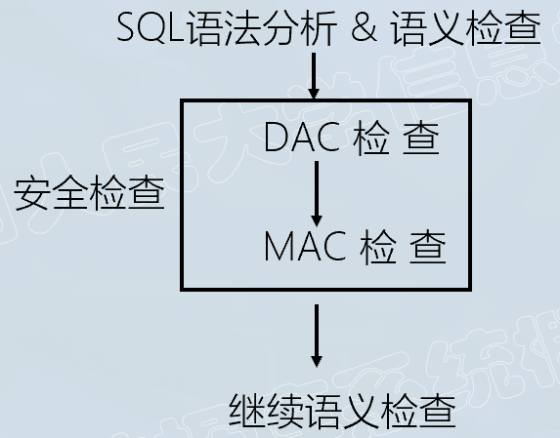
8.2 数据库安全性控制
DAC + MAC安全检查
先进行自主存取控制（DAC）检查
通过DAC检查的允许存取的数据对象，再由系统自动进行MAC检查
只有通过MAC检查的数据对象方可存取

Slide 47
8.2 数据库安全性控制
用户存取权限控制：
用户存取权限是指用户对于不同的数据对象（库、表、视图等）允许执行的操作权限。
库权限
表权限
视图权限等
视图机制：
为不同的用户定义相应视图，可以限制各个用户的访问范围。

Slide 48
8.2 数据库安全性控制
视图机制
通过视图机制，把要保密的数据对无权存取这些数据的用户隐藏起来，对数据提供一定程度的安全保护
视图机制配合授权机制，间接地实现支持存取谓词的用户权限定义

Slide 49
8.2 数据库安全性控制
视图机制
例：建立计算机科学与技术专业学生的视图，把对该视图的SELECT权限授于王平，把该视图上的所有操作权限授于张明。
CREATE VIEW CS_Student /*先建立视图CS_Student*/
AS
SELECT *
FROM Student
WHERE Smajor=‘计算机科学与技术’
WITH CHECK OPTION
/*对该视图进行增删改时，必须满足Smajor=‘计算机科学与技术’的条件*/

Slide 50
8.2 数据库安全性控制
视图机制
在视图上进一步定义存取权限
GRANT SELECT /*王平老师只能检索计算机科学与技术学生的信息*/
ON CS_Student
TO 王平;
GRANT ALL PRIVILIGES /*专业负责人张明具有检索和增删改该视图的所有权限*/
ON CS_Student
TO 张明;

Slide 51
8.2 数据库安全性控制
安全审计：
对于某些高度敏感的关键数据，可以通过数据库日志记录数据各类操，并施加数据审计，监控数据库操作记录，分析数据库潜在的安全漏洞

Slide 52
8.2 数据库安全性控制
审计
启用一个专用的审计日志（Audit Log）
把用户对数据库的所有操作自动记录放入审计日志
审计员利用审计日志
监控数据库中的各种行为，找出非法存取数据的人、时间和内容
C2以上安全级别

Slide 53
8.2 数据库安全性控制
审计
审计功能的可选性
审计很费时间和空间
DBA可以根据应用对安全性的要求，灵活地打开或关闭审计功能
审计功能主要用于安全性要求较高的部门

Slide 54
8.2 数据库安全性控制
审计
审计事件
服务器事件
审计数据库服务器发生的事件
系统权限
对系统拥有的结构或模式对象进行操作的审计
要求该操作的权限是通过系统权限获得的
语句事件
对SQL语句，如DDL、DML及DCL语句的审计
模式对象事件
对特定模式对象上进行的SELECT或DML操作的审计

Slide 55
8.2 数据库安全性控制
审计
审计功能
基本功能
提供多种审计查阅方式提供多种审计查阅方式
多套审计规则：一般在初始化设定
提供审计分析和报表功能
审计日志管理功能
防止审计员误删审计记录，审计日志必须先转储后删除
对转储的审计记录文件提供完整性和保密性保护
只允许审计员查阅和转储审计记录，不允许任何用户新增和修改审计记录等
提供查询审计设置及审计记录信息的专门视图

Slide 56
8.2 数据库安全性控制
审计
AUDIT语句和NOAUDIT语句
AUDIT语句：设置审计功能
NOAUDIT语句：取消审计功能

Slide 57
8.2 数据库安全性控制
审计
用户级审计
任何用户可设置的审计
用户针对自己创建的数据库表和视图进行审计
系统级审计
只能由数据库管理员设置
监测成功或失败的登录要求、监测授权和收回操作以及其他数据库级权限下的操作

Slide 58
8.2 数据库安全性控制
审计
例：对修改SC表结构或修改SC表数据的操作进行审计
(1) 先显示当前审计开关状态
SHOW AUDIT_TRAIL;
(2) 打开审计开关
SET AUDIT_TRAIL TO ON;
(3) 对SC表设置审计
AUDITALTER,UPDATE ON SC BY ACCESS;

Slide 59
8.2 数据库安全性控制
审计
例：取消对SC表的ALTER和UPDATE操作审计
NOAUDIT ALTER, UPDATE ON SC;
审计设置以及审计日志一般都存储在数据字典中
必须把审计开关打开，才可以在系统表SYS_AUDITTRAIL中查看到审计信息

Slide 60
8.2 数据库安全性控制
审计
例：取消对SC表的ALTER和UPDATE操作审计
NOAUDIT ALTER, UPDATE ON SC;
审计设置以及审计日志一般都存储在数据字典中
必须把审计开关打开，才可以在系统表SYS_AUDITTRAIL中查看到审计信息

Slide 61
8.2 数据库安全性控制
文件加密：
前面介绍的几种数据库安全措施，都是防止从数据库系统窃取保密数据，不能防止用户通过不正常渠道非法访问数据。
加密技术
为了防止数据窃取问题，可对存储在文件系统上的数据文件进行加密（Data Encryption）

Slide 62
8.2 数据库安全性控制
数据加密
数据加密
防止数据库中数据在存储和传输中失密的有效手段
加密的基本思想
根据一定的算法将原始数据——明文（plain text）经过一系列复杂计算，变换为不可直接识别的格式­——密文（cipher text）
加密方法
存储加密
传输加密

Slide 63
8.2 数据库安全性控制
数据加密
存储加密
透明存储加密
内核级加密保护方式，对用户完全透明
数据在写到磁盘时对数据进行加密，授权用户读取数据时再对其进行解密
数据库的应用程序不需要做任何修改，只需在创建表语句中说明需加密的字段即可
非透明存储加密
通过多个加密函数实现
内核级加密方法：性能较好，安全性较高

Slide 64
8.2 数据库安全性控制
数据加密
传输加密
链路加密
在链路层进行加密
传输信息由报头和报文两部分组成
报文和报头均加密
端到端加密
在发送端加密，接收端解密
只加密报文，不加密报头
发送端和接收端需要密码设备，中间节点不需要密码设备
所需密码设备相对较少，容易被非法监听者获取敏感信息

Slide 65


8.2 数据库安全性控制
数据加密
第一步：创建可信连接
第二步：确认通信双方端点的可靠性
第三步：协商加密算法和密钥
第四步：可信传输数据
第五步：关闭可信连接
可
信
通
信
模
块
可
信
通
信
模
块
用户
数据库服务器
基于 SSL protol的数据库管理系统可信传输示意图

Slide 66
8.2 数据库安全性控制
数据加密
基于安全套接层协议SSL传输方案的实现思路：
（1）确认通信双方端点的可靠性
采用基于数字证书的服务器和客户端认证方式
通信时均首先向对方提供己方证书，然后使用本地的CA 信任列表和证书撤销列表对接收到的对方证书进行验证
（2）协商加密算法和密钥
确认双方端点的可靠性后，通信双方协商本次会话的加密算法与密钥
利用公钥基础设施方式

Slide 67
8.2 数据库安全性控制
数据加密
基于安全套接层协议SSL传输方案的实现思路：
（3）可信数据传输
业务数据在被发送之前被用某一组特定密钥进行加密和消息摘要计算，以密文形式传输
当业务数据被接收的时候，需用相同一组特定的密钥进行解密和摘要计算
特定的密钥是由通信双方磋商决定的，为且仅为双方共享
会话密钥的生命周期仅限于本次通信

Slide 68
8.2 数据库安全性控制
数据加密
数据加密算法
对称算法加密：AES算法
非对称加密算法：RSA算法
数据库管理系统特定的加密算法
数据加密优缺点
数据安全性进一步提高
增加查询处理复杂性，查询效率受到影响

Slide 69
8.3 MySQL权限系统
权限管理机制
根据用户提供的信息，对照mysql.user表中记录，验证用户身份。
登录验证
用户通过登录验证后，MySQL将对用户提交的每项数据库操作进行权限检查，判断用户是否具有足够的权限执行相应操作。
用户名
权限检查
密码
地址信息

Slide 70
8.3 MySQL权限系统
权限管理的相关表
表级权限表mysql.tables_priv
字段级权限表mysql.columns_priv
数据库级权限表mysql.db
全局权限表mysql.user
存储过程或函数级权限表mysql.procs_priv
权限管理的相关表

Slide 71
8.3 MySQL权限系统
全局权限表mysql.user：
User（主码）
用户身份验证相关字段
Authentication_string
Host（主码）
一般权限字段
全局权限授予相关字段
管理权限字段
用户安全连接认证配置字段
数据库资源使用约束字段

Slide 72
8.3 MySQL权限系统
数据库级权限表mysql.db：
主机字段Host
用户信息相关字段
使用的数据库字段Db
用户名字段User
数据库级别授权相关字段
数据库级别用户操作权限

Slide 73
8.3 MySQL权限系统
表级权限表mysql.tables_priv：
主机字段Host
使用的数据库字段Db
用户信息相关字段
用户名字段User
表名称Table_name字段
Table_priv
表级别权限信息相关字段
Column_priv

Slide 74
8.3 MySQL权限系统
字段级权限表mysql.columns_priv：
主机字段Host
使用的数据库字段Db
用户信息相关字段
用户名字段User
表名称Table_name字段
授予使用表中某一字段Column_name
授权信息相关字段
字段级别权限信息相关字段

Slide 75
8.3 MySQL权限系统
存储过程或函数级权限表mysql.procs_priv：
主机字段Host
使用的数据库字段Db
用户信息相关字段
用户名字段User
授权使用的存储过程或函数名称Routine_name字段
授予使用存储过程或函数类型Routine_type字段
授权信息相关字段
存储过程或函数级别具体权限相关字段

Slide 76
8.4 MySQL用户管理
添加用户
查看用户
重命名用户账号
删除用户
修改用户口令

Slide 77
8.4 MySQL用户管理
添加用户
1．使用CREATE USER语句创建普通用户
CREATE USER [IF NOT EXISTS] '用户名'[@'主机地址或标识']
[IDENTIFIED [WITH AUTH_PLUGIN] BY '用户口令' | RANDOM PASSWORD]
[WITH resource_option [resource_option] ...]
[password_option];
使用CREATE USER语句可一次性创建多个用户，不同用户的配置信息使用逗号分隔。
创建用户时，可指定用户访问数据库时允许的主机信息，如主机标识或名称、主机地址或特殊符号，’%’表示任意位置。
IDENTIFY子句使用WITH AUTH_PLUGIN指定口令加密策略。通过BY关键字指明口令明文或随机口令RANDOM PASSWORD。
可选子句[WITH resource_option [resource_option] ...]使用resource_option配置用户对数据库资源使用约束。
可选子句[password_option]设定口令策略。
CREATE USER语句还提供了其他参数，如用户锁、用户连接安全策略等信息

Slide 78
8.4 MySQL用户管理
1．使用CREATE USER语句创建普通用户
例子：创建一个只允许在MySQL所在服务器上登录账户为student，密码为student123，其他配置信息保持默认。
CREATE USER IF NOT EXISTS 'student'@'localhost'
IDENTIFIED BY 'student123';
例子：创建两个用户，其中teacher1用户允许在任何主机访问服务器，其密码为teacher123，teacher2用户只允许在192.168.1.23地址的机器上访问服务器，其密码为随机密码。
CREATE USER 'teacher1'@'%' IDENTIFIED BY 'teacher123',
'teacher2'@'192.168.1.23' IDENTIFIED BY RANDOM PASSWORD;
例子：创建一个允许在任何主机访问数据库的用户teacher5，密码为空，用户teacher5每小时最多允许查询为60次，每小时最多允许更新100次。
CREATE USER 'teacher5'
WITH MAX_QUERIES_PER_HOUR 60
MAX_UPDATES_PER_HOUR 100;

Slide 79
8.4 MySQL用户管理
2．使用系统表创建普通用户
使用CREATE USER语句将在系统表mysql.user中添加用户信息，因此，如果拥有mysql数据库的INSERT权限，也可直接向mysql.user表中添加记录，达到与使用CREATE USER语句同样的目的。
例子：使用系统表创建用户teacher6，该用户允许在服务器本地登录，该用户密码为t6123，访问时不适用安全协议SSL。
INSERT INTO mysql.user (host user, authentication_string, ssl_type, ssl_cipher, x509_issuer, x509_subject)
VALUES('localhost', 'teacher6', sha('t6123'), '','','','');
在实际开发过程中，建议采用更为安全的CREATE USER语句创建用户，不建议直接使用INSERT语句向mysql.user表插入数据实现创建用户。

Slide 80
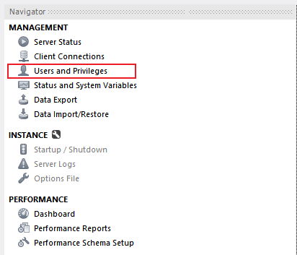
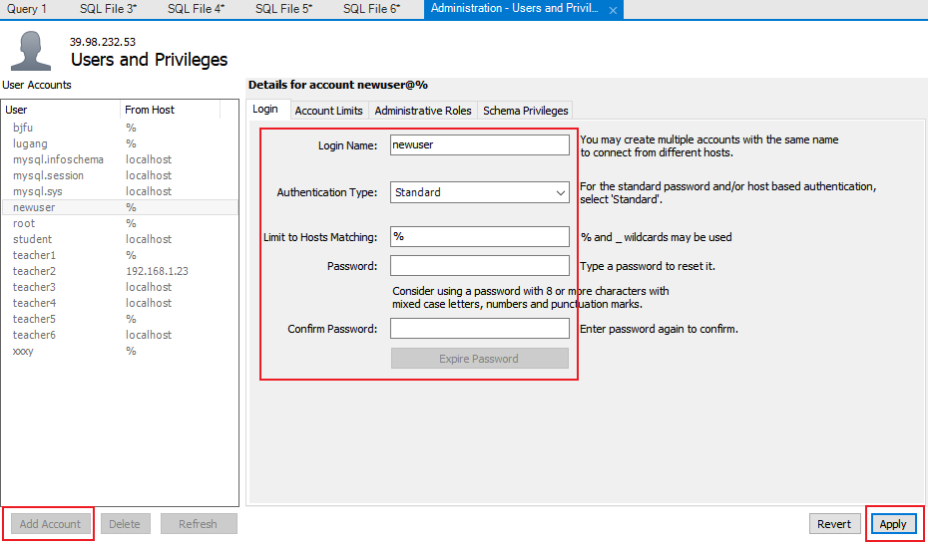
8.4 MySQL用户管理
3．使用MySQL Workbench创建普通用户
可在Navigator窗格的Administration选项卡下，单击Users and Privileges选项，打开用户管理界面
单击Add Account按钮解锁创建新用户的文本输入框，依次在输入用户名，访问服务器的主机信息、访问口令以及访问口令确认信息

Slide 81
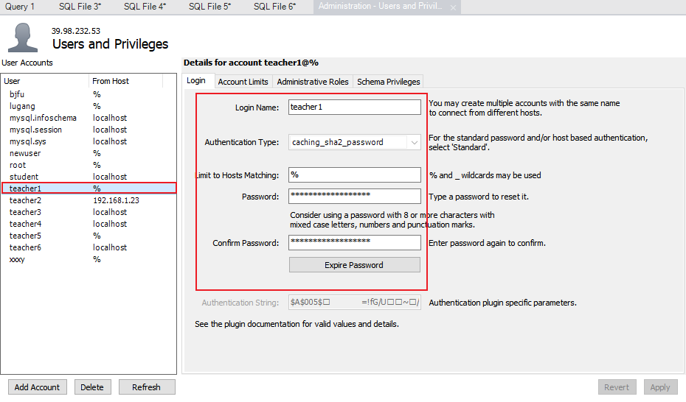
8.4 MySQL用户管理
查看用户
1．使用系统表查看用户
查询系统表mysql.user，可以列出系统用户信息和全局权限信息。
例子：查看teacher1的用户名、主机信息以及每小时最大查询执行次数。
SELECT User,Host,max_questions
FROM mysql.user
WHERE User = 'teacher1';
2．使用MySQL Workbench查看用户
在Navigator窗格的Administration选项卡下，单击Users and Privileges选项，打开用户管理界面

Slide 82
8.4 MySQL用户管理
重命名用户账号
1．使用RENAME USER语句重命名用户账号
RENAME USER '原用户信息' TO '新用户信息'[,'原用户信息' TO '新用户信息']...
可以使用RENAME USER语句一次性为多个已有用户进行重命名，不同用户使用逗号分隔。
使用RENAME USER语句实际上是对mysql.user表操作，因此，需要具有mysql数据库的UPDATE权限或服务器级别的CREATE USER权限。
使用'用户名'@'主机信息'的形式的用户信息重命名用户，该方式不仅可以重命名用户名称，还可以修改用户允许访问服务器的主机信息。
当重命名的用户为定义视图、存储过程时指定的DEFINER属性值，MySQL会阻止用户重命名。
例子：将已有用户teacher1重命名为teacher10，将主机信息从%修改为localhost。
RENAME USER 'teacher1'@'%' to 'teahcer10'@'localhost';

Slide 83
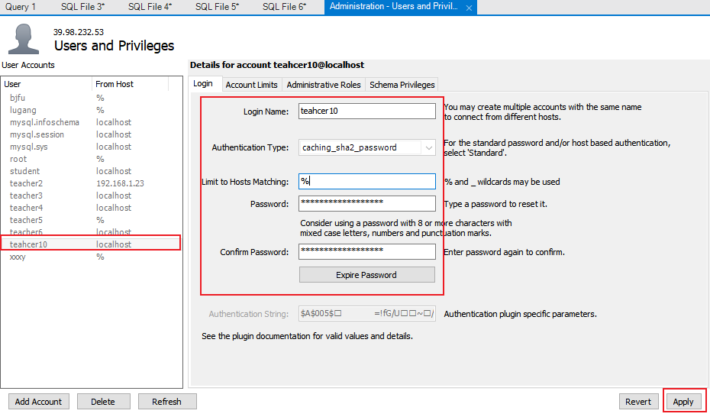
8.4 MySQL用户管理
重命名用户账号
2．使用MySQL Workbench重命名用户账号
在Navigator窗格的Administration选项卡下，单击Users and Privileges选项
在Login选项卡中输入重命名用户账号信息，修改完成后，单击Apply按钮提交修改请求

Slide 84
8.4 MySQL用户管理
修改用户口令
1．使用mysqladmin命令修改用户口令
mysqladmin -u 用户名 p password
输入上述命令后，命令行提示首先输入原密码。原密码正确后，提示输入新密码和确认新密码。
mysqladmin命令位于MySQL服务器安装路径的bin文件夹下，如果在任意文件夹下执行该命令，需将mysqladmin所在bin目录放在环境变量Path下。
2．使用SET PASSWORD语句修改用户口令
SET PASSWORD [FOR '用户名'@'主机信息'] = '新密码';
例子：将主机信息为localhost、用户名为student的用户口令修改为student123。
SET PASSWORD FOR 'student'@'localhost'='student123';

Slide 85
8.4 MySQL用户管理
修改用户口令
4．使用ALTER USER语句修改用户口令
ALTER USER '用户名'@'主机信息' IDENTIFIED BY '新密码';
例子：将主机信息为localhost、用户名为student的用户口令修改为student123。
ALTER USER 'student'@'localhost IDENTIFIED BY 'student123';
4．使用系统表修改用户口令
例子：将主机信息为localhost、用户名为student的用户口令修改为student123。
UPDATE mysql.user
SET authentication_string=sha('student123')
WHERE User = 'student' and Host = 'localhost';

Slide 86
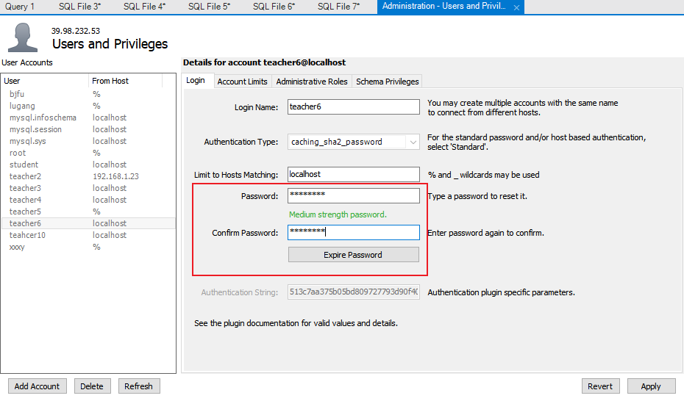
8.4 MySQL用户管理
修改用户口令
5．使用MySQL Workbench修改用户口令
在Navigator窗格的Administration选项卡下，单击Users and Privileges选项，打开用户管理界面
选择需要修改的用户名称，在右侧先后在Password和Confirm Password文本框内输入新密码和确认新密码，单击Apply按钮提交修改申请

Slide 87
8.4 MySQL用户管理
删除用户
1．使用DROP USER语句删除用户
DROP USER '用户名'@'主机信息'[,'用户名'@'主机信息']...
例子：删除主机信息为localhost用户名为student的用户。
DROP USER 'student'@'localhost;
2．使用系统表删除用户
例子：删除主机信息为localhost、用户名为techer4的用户。
DELELE FROM mysql.user
WHERE User = 'student' and Host = 'localhost';

Slide 88
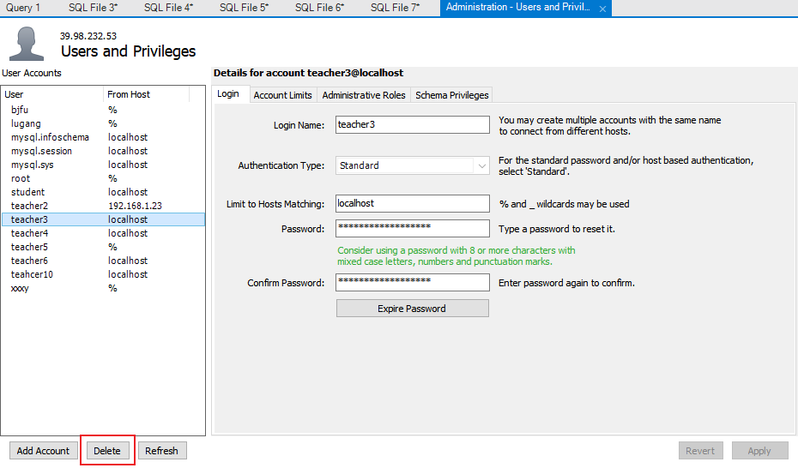
8.4 MySQL用户管理
删除用户
3．使用MySQL Workbench删除用户
在Navigator窗格的Administration选项卡下，单击Users and Privileges选项
用户列表中，选择需要删除的用户名称，单击Delete按钮删除用户

Slide 89
8.5 MySQL权限管理
管理权限
数据库对象权限
数据库权限
函数或存储过程权限

Slide 90
8.5 MySQL权限管理
权限授予
1．使用GRANT语句授予权限
GRANT 权限名称[(字段列表)][,权限名称[(字段列表)]]...
ON 授权层次及对象
TO '用户名'@'主机信息'[,'用户名'@'主机信息']...
[WITH GRANT OPTION];
可以一次性将多个权限赋予用户，不同权限名称使用逗号分隔。
ON子句用于指明授权级别及对象，常见形式包括：
  *.*为服务器级别权限（全局权限）修改mysql.user表中记录
  db_name.*为数据库级别权限，修改mysql.db表中记录
  db_name.table_name为表或列级别权限，授予表级别权限将修改mysql.tables_priv表中记录，授予列级别权限将修改mysql.columns_priv表中记录
  db_name.routine_name为存储过程级别权限，修改mysql.routines_priv表中记录
TO子句用于指明授予的用户，可以使用TO子句将权限授予多个用户
（6）使用GRANT语句需要具有GRANT OPTION权限且具有授权权限的操作权限。

Slide 91
8.5 MySQL权限管理
权限授予
1．使用GRANT语句授予权限
例子：为teacher10用户赋予数据库服务器的所有使用权限（ALL），并允许权限由teacher10授予其他用户。
GRANT ALL
ON *.* TO 'teacher10'@'localhost'
WITH GRANT OPTION;
例子：为teacher6用户赋予数据库服务器级别的查找、插入和更新数据权限（SELECT、INSERT、UPDATE），并且不允许二次授权。
GRANT SELECT, INSERT, UPDATE
ON *.* TO 'teacher6'@'localhost';

Slide 92
8.5 MySQL权限管理
权限授予
1．使用GRANT语句授予权限
例子：为teacher4用户赋予teaching数据库上对象的查找、创建数据表和插入数据权限（SELECT、CREATE、INSERT），并不允许权限由teacher4授予其他用户。
GRANT SELECT,CREATE, INSERT
ON teaching.* TO 'teacher4'@'localhost';
例子：为teacher3用户赋予teaching数据库上教师表t的查找、插入、更新和删除数据权限（SELECT、INSERT、UPDATE、DELETE），并不允许权限由teacher3授予其他用户。
GRANT SELECT, INSERT, UPDATE, DELETE
ON teaching.t TO 'teacher3'@'localhost';

Slide 93
8.5 MySQL权限管理
权限授予
1．使用GRANT语句授予权限
例子：为teacher2用户赋予teaching数据库中教师表t上tno字段和tn字段的查找数据权限（SELECT），并不允许权限由teacher2授予其他用户。
GRANT SELECT(tno, tn)
ON teaching.t TO 'teacher2'@'192.168.1.23';
使用GRANT语句的其他注意事项：
MySQL 8不允许为不存在用户授权，所以不能使用GRANT语句达到授权同时创建用户的目的，必须先创建用户，然后才能授权。
对于字段级别权限，由于只能对字段进行查询、插入和更新操作，所以字段级别权限只支持SELECT、INSERT和UPDATE权限。
使用GRANT语句授予不同级别的权限，将在相应的权限表格中，创建或修改相应记录。

Slide 94
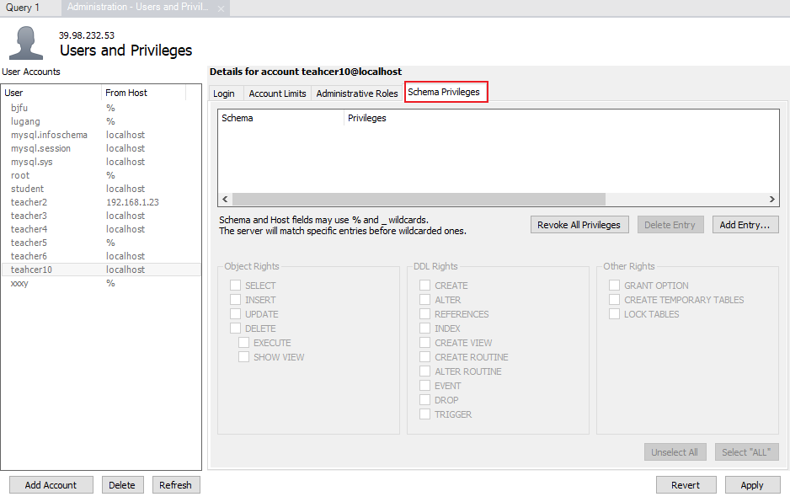
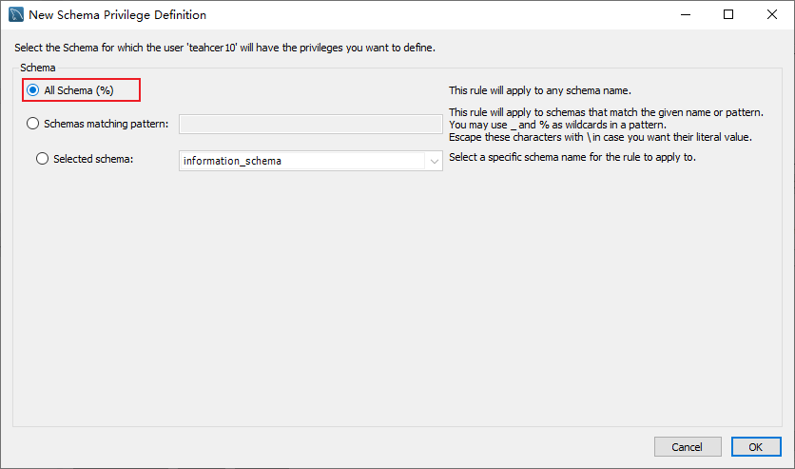
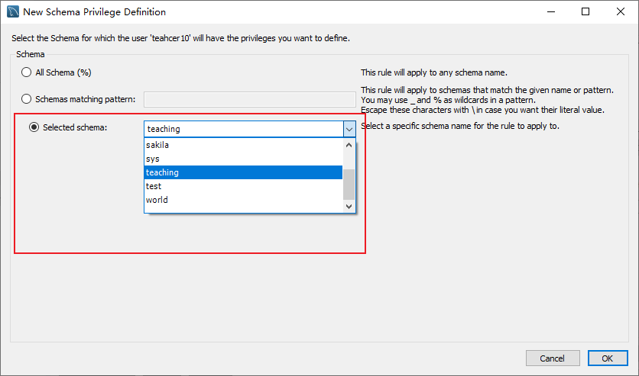
8.5 MySQL权限管理
权限授予
2．使用MySQL Workbench授予权限
在Navigator窗格的Administration选项卡下，单击Users and Privileges选项，打开用户管理界面
在User Accounts窗格中，选择需要授权的用户。在右侧窗格中，选择Schema Privileges选项卡进入授权界面
单击Add Entry按钮，设置授权级别，如图8-11所示。选择ALL Schema选项，表示授予服务器级别权限

Slide 95
8.5 MySQL权限管理
权限查看
1．使用SHOW GRANTS语句查看权限授予情况
权限1
权限2
角色
权限3
在Navigator窗格的Administration选项卡下，单击Users and Privileges选项，打开用户管理界面

Slide 96
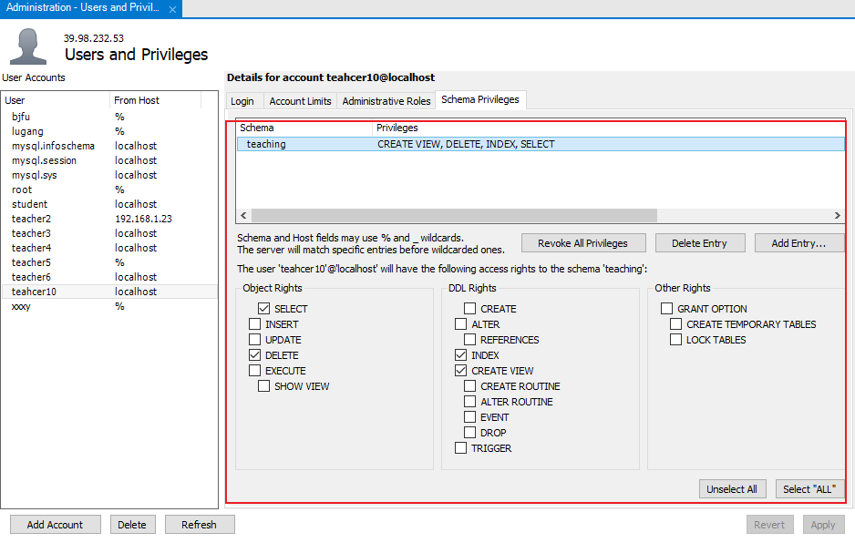
8.5 MySQL权限管理
权限查看
1．使用SHOW GRANTS语句查看权限授予情况
SHOW GRANTS FOR '用户名'@'主机信息';
例子：查看localhost主机上student用户的权限授予情况。
SHOW GRANTS FOR 'student'@'localhost';
SHOW GRANTS FOR CURRENT_USER;
2．使用MySQL Workbench查看权限授予情况
在Navigator窗格的Administration选项卡下，单击Users and Privileges选项，打开用户管理界面
在User Accounts窗格中，选择需要查看授权的用户。

Slide 97
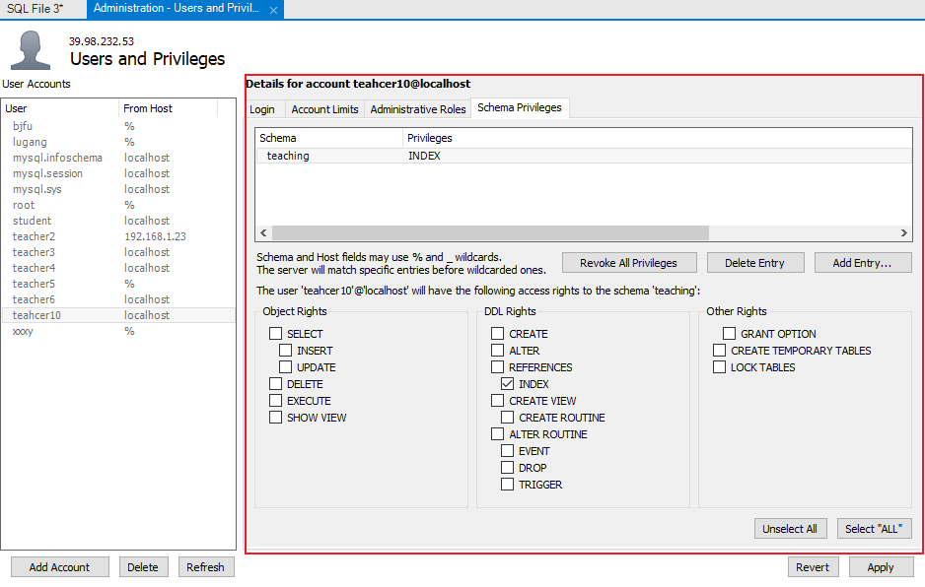
8.5 MySQL权限管理
权限回收
1．使用REVOKE语句回收权限
REVOKE 权限名称[(字段列表)][,权限名称[(字段列表)]]...
ON 回收权限的层次及对象
FROM '用户名'@'主机信息'[,'用户名'@'主机信息']...;
例子：回收localhost主机上teacher10用户对数据库中对象的DELETE权限和SELECT权限。
REVOKE SELECT, DELETE
ON teaching.*
FROM 'teacher10'@'localhost';
2．使用MySQL Workbench回收权限
在Navigator窗格的Administration选项卡下，单击Users and Privileges选项，在User Accounts窗格中，选择需要回收权限的用户

Slide 98
8.5 MySQL权限管理
权限转移
1．使用REVOKE语句回收权限
使用GRANT语句中WITH GRANT OPTION参数表明允许权限转移。
例子：为localhost上teacher3用户授予teaching.t上查找SELECT和UPDATE权限，并允许teacher3用户将权限上述权限转移给其他用户。
GRANT SELECT, UPDATE
ON teaching.t
TO 'teacher3'@'localhost'
WITH GRANT OPTION;

Slide 99
8.6 MySQL角色管理
角色与用户的关系
角色（Role）是对权限集中管理的一种机制，通常根据特定需要，将一系列权限集中在一起构成角色。
角色
权限1
角色
角色
权限2
...
角色
权限n
使用角色可以更加方便和自然的为用户授予权限。
从MySQL 8开始，允许使用角色授权。
一个用户可以分配多个角色，也允许一个角色分配给多个用户.

Slide 100
8.6 MySQL角色管理
角色生命周期
创建角色
为角色授权
将角色分配给用户
角色用户激活
角色撤销

Slide 101
8.6 MySQL角色管理
角色创建
使用CREATE ROLE语句创建角色
CREATE ROLE '角色名称'@'主机信息'[, '角色名称'@'主机信息']...
例子：创建可在任意主机上使用的教师角色teacher和管理员角色administrator。
CREATE ROLE 'teacher', 'administrator';
例子：创建可在本地主机上使用的开发者角色developer。
CREATE ROLE 'developer'@'localhost';

Slide 102
8.6 MySQL角色管理
角色授权
使用GRANT语句将角色包含的权限赋予角色。
例子：为管理员角色administrator授予服务器级别全局权限。
GRANT ALL PREVILEGE ON *.* TO administrator;
例子：为教师角色teacher授予teaching.sc表级别的查找SELECT、插入数据INSERT、更新数据UPDATE和删除数据DELETE权限。
GRANT SELECT, INSERT, UPDATE, DELETE
ON teaching.sc
TO 'teacher';

Slide 103
8.6 MySQL角色管理
角色激活
1. 为用户分配角色
例子：为用户teacher2分配teacher角色。
GRANT 'teacher' TO 'teacher2';
2. 角色激活
例子：使用户teacher2上的teacher角色生效。
SET DEFAULT ROLE 'teacher' TO 'teacher2';
例子：使用户teacher3上的所有角色生效。
SET DEFAULT ROLE ALL TO 'teacher3';

Slide 104
8.6 MySQL角色管理
MySQL角色查看
使用SELECT语句查询CURRENT_ROLE函数可获得当前用户的生效角色
例子：查询当前用户生效的角色。
SELECT CURRENT_ROLE();
MySQL角色撤销
使用REVOKE语句可以回收已经分配给各用户的角色，回收后用户不再具有角色拥有的权限。
例子：回收用户teacher2的角色teacher。
REVOKE 'teacher2' FROM 'teacher';
例子：删除角色teacher。
DROP ROLE 'teacher';

